Slide 1
AGUAS ANDINAS
PRESENTACIÓN CORPORATIVA
Mayo 2017

Slide 2
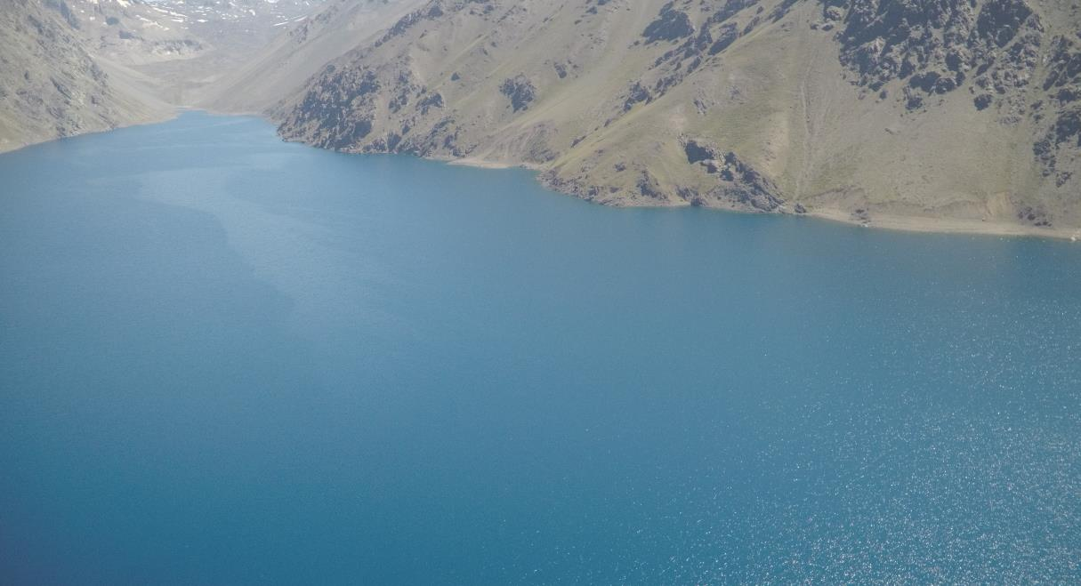





AGUAS ANDINAS
La empresa sanitaria más grande de Chile
100% de cobertura en agua potable y aguas servidas
2.213.869 clientes
Representando el
43% de clientes de la industria
50% de la facturación de agua potable de la industria
Una de las tarifas más bajas de Chile y países OCDE
Nota: En los casos de Australia, Nueva Zelanda y Suiza las ciudades consideradas son Sidney, Auckland y Zurich, respectivamente.
Fuente: Global Water Intelligence Water Tariff Survey 2016, Suez

Slide 3
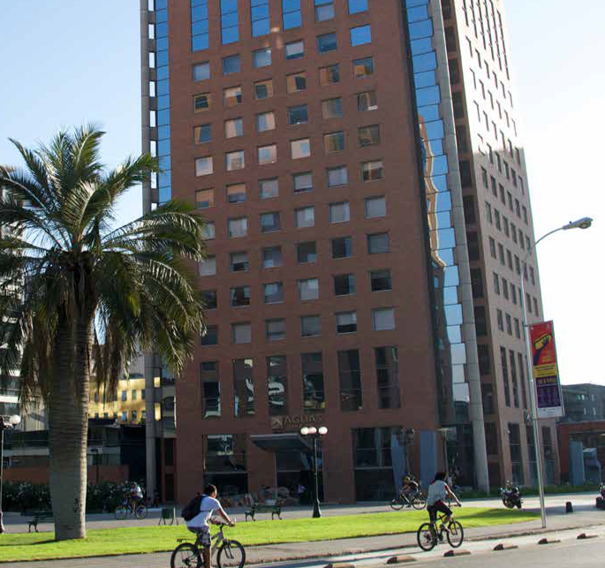
COMPROMISO PAÍS
VISIÓN
Ser una empresa referente en sustentabilidad en Chile para asegurar el agua a las futuras generaciones.
PROPÓSITO
Gestionamos los recursos de manera eficiente, creando valor compartido.
ESTRATEGIA
Santiago merece un 7:
El futuro se construye desde hoy

Slide 4
ESTRATEGIA PARA CONCRETAR NUESTRO COMPROMISO

Slide 5
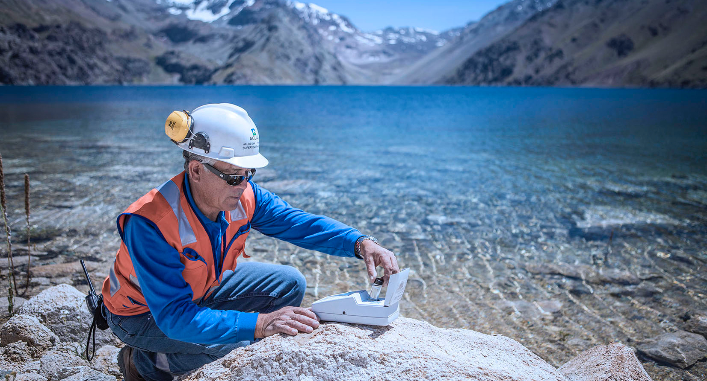
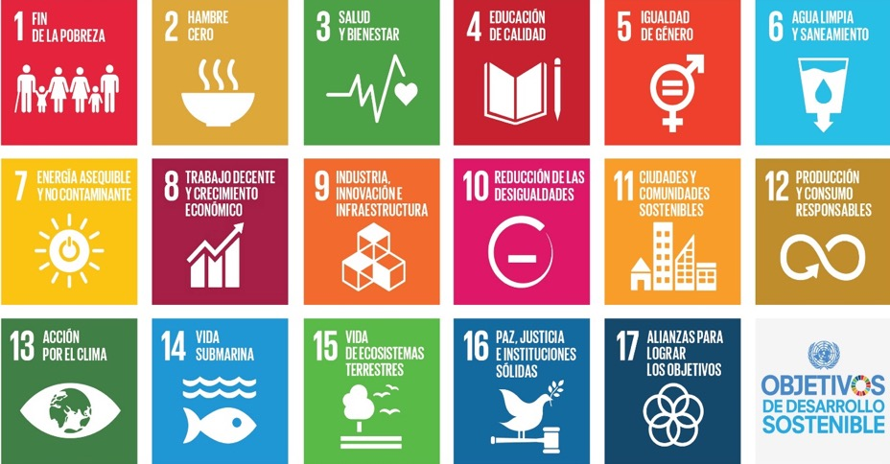
DESAFÍOS
Aguas Andinas se ha propuesto como meta alcanzar la emisión cero
Transformar sus plantas de tratamiento de aguas servidas en biofactorías.
Reutilizar el 100% de los residuos y los transformará en energía para su misma producción.
Reducir drásticamente su huella de carbono y la del país en general.
Aguas Andinas y sus filiales están aportando al país, con 12 de los 17 Objetivos de Desarrollo Sostenible.
Los ODS fueron suscritos por el Gobierno de Chile como una guía en materia de desarrollo sostenible.

Slide 6
INVERSIONES

Slide 7
ALTOS NÍVELES DE INVERSIÓN PARA ASEGURAR LA CALIDAD DE NUESTRO SERVICIO
MM$112.978 invertidos en 2016
Producción
Agua Potable
Distribución
Agua Potable
Recolección
Aguas Servidas
Durante el 2016, la empresa invirtió 1,69 veces más que la depreciación y amortización
Disposición
Aguas Servidas
Filiales No
Sanitarias
Otras
Actividades

Slide 8
HISTÓRICO INVERSIONES 2000-2016
INVERSIONES EN UF
Fuente: Memorias Aguas Andinas

Slide 9
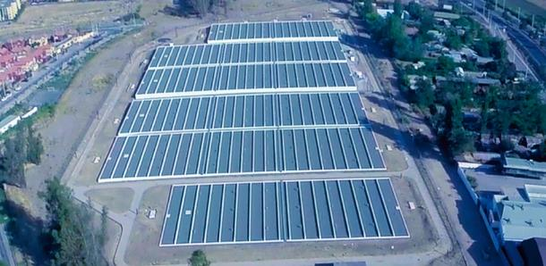
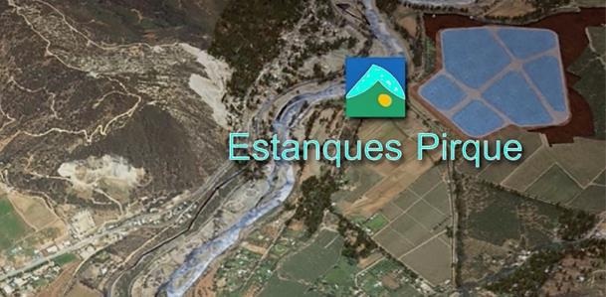
INVERSIONES PARA GESTIONAR EVENTOS DE TURBIEDAD
¿QUÉ HEMOS HECHO?
25% más de reservas de agua potable.
Doble de autonomía de 4 a 9 horas.
30 eventos de turbiedad sin impacto.
Inversiones: $39.000 millones de pesos.
¿QUÉ ESTAMOS HACIENDO?
Triplicaremos autonomía de 9 a 32 horas con una inversión de $64.226 millones de pesos
Trabajo conjunto con Municipio y autoridades frente a emergencias.
Aumentamos la capacidad de la Planta Padre Hurtado y cuatro nuevos filtros en el Complejo Vizcachas.
Nueva planta de Chamisero en construcción.
Nuevas obras de interconexión (plantas elevadoras y de impulsión)
Estanque Las Vizcachas de 161.000 m³
1.500.000 metros cúbicos de agua

Slide 10
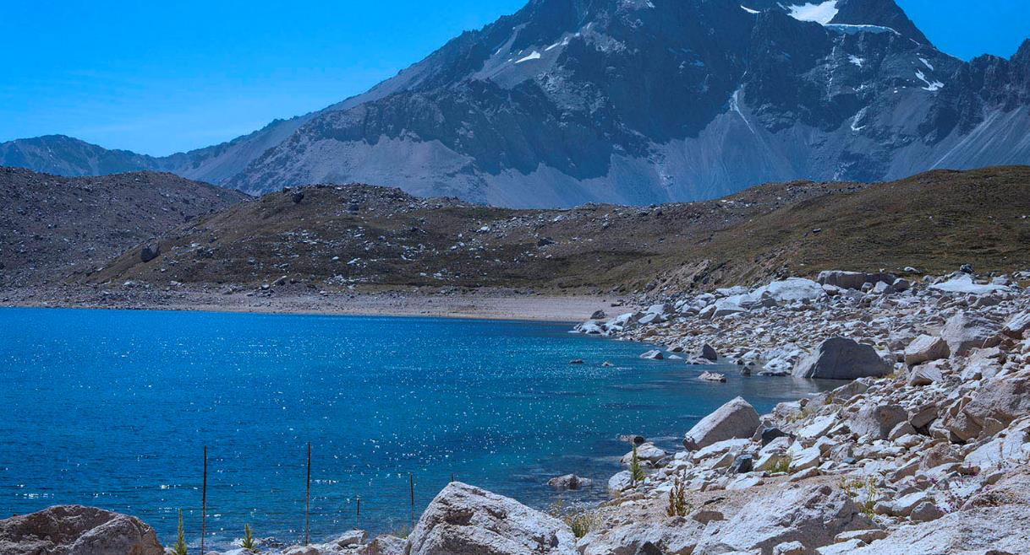



OBRAS COMPLEMENTARIAS PARA EVITAR CORTES POR EVENTOS DE TURBIEDAD
Nuevas obras para 2018
(Sujeto a la aprobación de la SISS)
CONSTRUCCIÓN DE 8 ESTANQUES de reserva de agua potable = 54.000 metros cúbicos, en la zona precordillerana.
CONSTRUCCIÓN DE NUEVOS POZOS con una capacidad de 400 litros por segundo en las comunas de Pedro Aguirre Cerda y Lo Espejo.
HABILITACIÓN DE 13 POZOS DE EMERGENCIA con una capacidad de producir 500 litros por segundo en las comunas de Conchali, Independencia, y Recoleta.
AUTONOMÍA DE SUMINISTRO 9 horas a 11 horas.

Slide 11
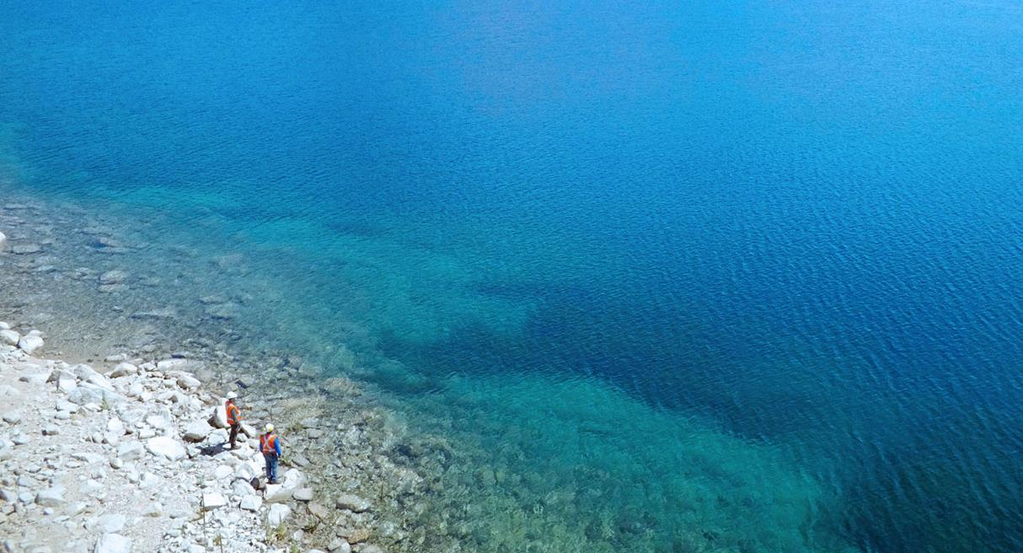
EVENTOS DE TURBIEDAD: FASE III
4 posibles alternativas para tener sobre 48 horas de autonomía
OBRAS DE SEGURIDAD
A1. INCREMENTAR LA CAPACIDAD de reserva de agua cruda con un segundo estanque contiguo al estanque en proyecto (Estanque Pirque, Fase II).
Inversión estimada:
USD MM$115
A2. EMBALSE COYANCO y conducción hasta el Estanque Pirque.
Inversión estimada: USD MM$238
A3. RECICLAJE DE AGUA, mediante la regeneración de aguas tratadas en las PTAS de Aguas Andinas y transportándolas luego a los puntos de suministro.
Inversión estimada:
Más de USD MM$500
A4. CONDUCCIÓN desde el Embalse El Yeso hasta el Estanque Pirque.
Inversión estimada: USD MM$410

Slide 12
PLAN EFICIENCIA HIDRÁULICA
LOGROS RELEVANTES PREVISTOS:
Disminución de la producción en 75 Hm³/año (equivalente a 1/3 del Yeso)
Disminución producción media diaria en 200.000 m3/día equivalente a:
  Más de 1 estanque de seguridad Vizcachas.
  Más de 2 plantas de tratamiento Padre Hurtado.
  6 horas adicionales de reserva al aporte del Estanque Pirque.
75Hm³

Slide 13
INVERSIONES EN PRODUCCIÓN DE AGUA POTABLE
Incremento de capacidad de 0,8 m³/s a 1,25 m³/s en Planta Padre Hurtado.
Se está construyendo un estanque de regulación con capacidad de 2.000 m³.
Inversión asociada: $1.600 millones
Aumento de
Capacidad
Nueva Planta
Chamisero
Se inició la construcción de esta planta para responder a la demanda de las zonas de Chamisero y Chicureo.
Entra en operación mayo 2018.
Inversión asociada: $14.900 millones.
Abatimiento
de Arsénico
Migración de
Gas Cloro
Se está construyendo una planta de abatimiento de arsénico en el recinto San Antonio que estará operativa en 2017.
Adicionalmente se está ampliando la planta de Quilicura para tratar un caudal del 250 l/s y estará lista a fines de 2017.
Inversión asociada: $7.200 millones.
Se está migrando del uso de gas cloro a hipoclorito de sodio para disminuir los riesgos operativos que implica el manejo del gas cloro.
Se han ejecutado 3 de las 4 fases del proyecto. Durante 2017 se completará la última fase.
Inversión asociada: $6.700 millones.

Slide 14
ECONOMÍA CIRCULAR
BIOFACTORÍA
procesos
100% AUTO-GENERACIÓN
100%
AGUA LIMPIA
La Ciudad
O% EMISIÓN
De agua descontaminada
Transformamos tus desechos en energía
Biogás
100% RESIDUOS A ENERGÍA
Biosólidos
0% CONTAMINACIÓN

Slide 15
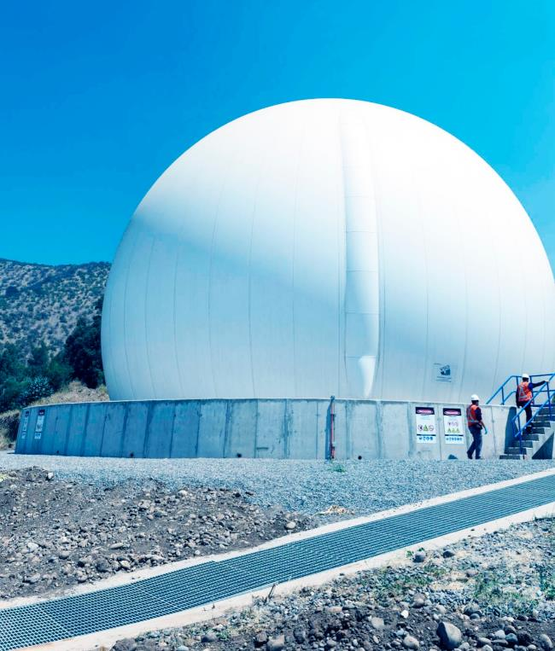
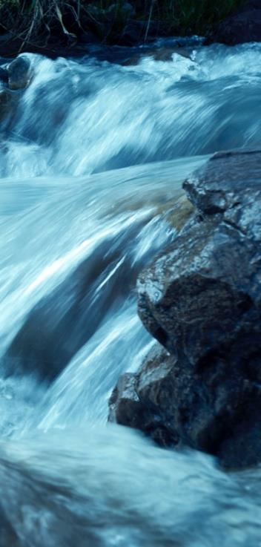
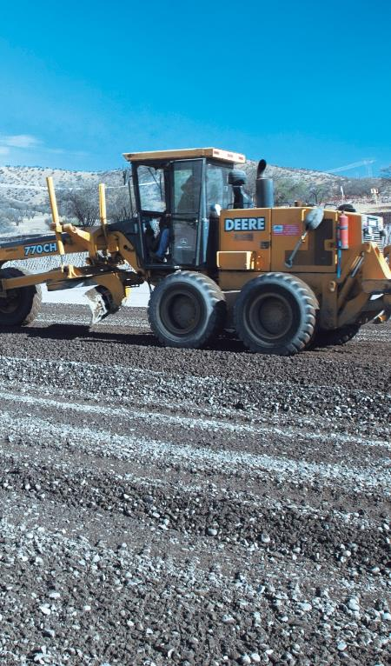
CAMBIO DE PARADIGMA: DE TRATAMIENTO A
GESTIÓN DE RECURSOS
AGUA TRATADA
BIOGAS
BIOSOLIDOS
45.990.665 kWh
de energía eléctrica fue producida por los motores de cogeneración de Aguas Andinas en 2016.
+ 43,8%
de los biosólidos se destinados a
la recuperación de suelos agrícolas en 2016.
580,7 mm
de metros cúbicos fue el volumen de agua limpia
reintegrada a los cauces naturales en 2016.
78,44%
de la demanda energética de la planta Trebal-Mapocho fue abastecida con biogás.

Slide 16
MARCO REGULATORIO

Slide 17
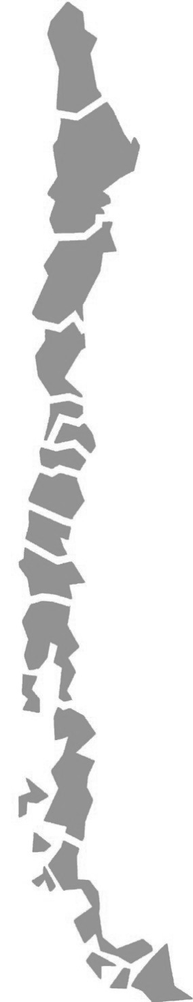

INDUSTRIA SANITARIA CHILENA
XV y I Región / Iquique
Aguas Del Altiplano
II Región / Antofagasta
Aguas De Antofagasta
III Región / Copiapó
Aguas De Chañar
IV Región / La Serena
Aguas Del Valle
Dos Modelos Concesionarios
V Región / Valparaíso
Esval
R.M. / Santiago
Aguas Andinas, Aguas Cordillera, Aguas Manquehue
1998
96%
VI Región / Rancagua
Essel
VII Región / Talca
Aguas Nuevo Sur
VIII Región / Concepción
Essbio
Comienza el proceso de
privatización
Concesión Indefinida
Concesión por
30 años
de los clientes son
abastecidos por
empresas privadas
IX Región / Temuco
Aguas Araucanía
Los Ríos / Valdivia
Aguas Décima
X Región de Los Lagos y XIV Región de Los Ríos / Pto.Montt
Essal
Xi Región / Coyhaique
Aguas Patagonia
Xii Región / Pta.Arenas
Aguas Magallanes

Slide 18
INDUSTRIA ALTAMENTE REGULADA
Compañía Modelo
Aguas Andinas
Marco regulatorio técnico y definido por ley
La Superintendencia de Servicios Sanitarios (SISS) actúa como contraparte regulatoria en el proceso de fijación de tarifas, que dura aproximadamente 1 año
Las tarifas se actualizan cada cinco años, mediante un modelo objetivo y técnico:
  Se utiliza el costo total de largo plazo de una compañía modelo
  Eventuales discrepancias son resueltas por un comité independiente de expertos
  Se garantiza un retorno mínimo anual sobre activos de 7% después de impuestos
  Ajustes permitidos entre actualizaciones, vinculados a polinomios indexados al IPC y al IPP
Subsidios del Gobierno para clientes de bajos ingresos
El marco regulatorio de la industria sanitaria chilena ha sido fundamental para el desarrollo del sector
Nueva compañía
Infraestructura existente
Tecnología de punta
Combinación de tecnología nueva y existente
Eficiencia en costos
Costos reales
100% de cobertura en todos los servicios
Cobertura real
Autofinanciamiento por medio de tarifas
Autofinanciamiento por medio de tarifas
Retorno mínimo sobre activos
Posibilidad de utilizar deuda para financiar inversiones, aumentando el retorno sobre el capital

Slide 19
ETAPAS DEL PROCESO DE NEGOCIACIÓN TARIFARIA
PROPUESTA SISS
Publicación de Parametros y Metodología para el Proceso Tarifario
Aguas Andinas provee información sobre la empresa “real” a la SISS
Estudio de la SISS sobre
Empresa Modelo
Estudio de Aguas Andinas sobre
Empresa Modelo
Aguas Andinas presenta discrepancias
Negociación
Acuerdo?
Comité de Expertos
No
Si
Decisión del Comité
Decreto Tarifario

Slide 20
RIESGOS

Slide 21
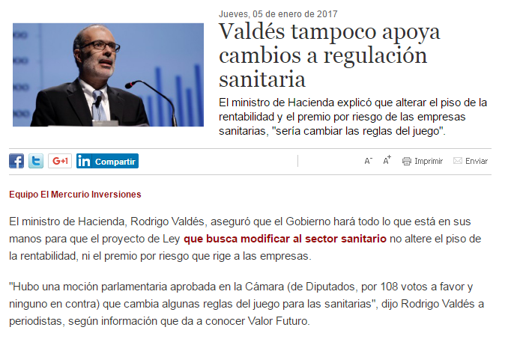
RIESGOS DE MARCO REGULATORIO: PROYECTO DE LEY 10.705-33
En diciembre 2016, la Cámara de Diputados aprobó el proyecto de ley Boletín Nº 10795-33, que pretende modificar la legislación aplicable a los servicios públicos sanitarios en las siguientes materias:
Servicios no regulados,
Fijación tarifaria
Cumplimiento de planes de desarrollo por parte de los prestadores.
Dicha iniciativa ha sido ingresada al Senado en segundo trámite legislativo.
El proyecto de ley contempla seis artículos, en los que se propone la modificación de normas dispuestas en los siguientes cuerpos normativos:
El Decreto con Fuerza de Ley N° 382, de 1989, del Ministerio de Obras Públicas, Ley General de Servicios Sanitarios.
El Decreto con Fuerza de Ley N° 70, de 1988, del Ministerio de Obras Públicas, sobre Tarifas de Servicios Sanitarios.
La Ley N° 18.902, que creó la Superintendencia de Servicios Sanitarios.

Slide 22
RIESGOS DE CAMBIO CLIMÁTICO: TURBIEDAD
Debido al cambio climático, ha aumentado la cantidad de lluvias convectivas en la precordillera, con isoterma cero alta ( > de 3.600 metros).
Esto produce que haya un aumento en las turbiedades del río Maipo como consecuencia de aludes en quebradas afluentes a este cauce.
Ante este tipo de eventos de fuerza mayor, se ha debido realizar cortes de suministro, ya que cuándo los niveles de turbiedad sobrepasan la condición de diseño de las plantas de tratamiento, la única medida a proceder en este tipo de emergencias es su detención para prevenir embanques.
Desde 2008 a la fecha, han habido 6 eventos de alta turbiedad que han paralizado las plantas.
Sin embargo, se han mitigado 30 eventos en los cuales no ha sido necesaria la paralización de las plantas.
Aguas Andinas está realizando las inversiones necesarias para mitigar este riesgo
Figura: Contabilización de los eventos con una duración superior a 12 horas sobre 5.000 y 15.000 UNT, en el período 1990-2017.
Fuente: Huella Hídrica publicación del Centro de Derecho y Gestión de Aguas UC (CDGA)

Slide 23
RIESGOS DE CAMBIO CLIMÁTICO: SEQUÍA
Gestión Plan Sequía: Corto Plazo
Habilitación nuevos pozos
Compra de agua cruda
Arriendos de derechos de agua
Acuerdos con las organizaciones de usuarios
Vigilancia y fiscalización de extracciones ilegales
Plan Sequía y Adaptación Cambio Climático 2016-2030
Estudios preliminares en desarrollo:
Proyección de Demanda
Gestión de la Demanda
Experiencia Internacional en Sequías
Otras acciones:
Acciones para Aumento de Oferta
Proyección de la Oferta Hídrica
Sinergias a Nivel de Usuarios

Slide 24
DESEMPEÑO FINANCIERO

Slide 25


DESEMPEÑO FINANCIERO AL 31 DE DICIEMBRE 2016
Cifras en millones de pesos
Crecimiento compuesto (TACC) de Ingresos del 6,5% y de EBITDA del 4,7% sobre el periodo 2012-2016
Crecimiento 2015-2016: +3,9% ingresos, +3,1% EBITDA y +16,7% Utilidad Neta
Fuente: Aguas Andinas

Slide 26
ESTRUCTURA FINANCIERA AL 31 DE DICIEMBRE 2016
Leverage: 1,58x Límite: 1,89
Cobertura de gastos financieros anualizados: 8,31x
Clasificación de riesgo local: AA+
Total Deuda Financiera Neta: CLP MM 786.757
Ratio Deuda Financiera Neta/EBITDA*: 2,70x
ESTRUCTURA DE DEUDA POR TIPO DE INTERÉS
ESTRUCTURA POR TIPO DE DEUDA
Fuente: Aguas Andinas, (*) EBITDA Ultimos doce meses
Notes:
Actualizar con data a diciembre 2014

